Slide 1
Smart Stand
◈참가자
메 카: 문지환선임/ 조재일선임
하 드: 진영효책임/ 윤희덕연구원
소프트: 신진호책임/ 김준철책임/ 정용욱선임
Adviser: 이행용M

Slide 2
목차
제안배경/시장조사
현재 시장/ 경쟁 상황
개발컨셉
제품스펙
USE CASE
개발일정
제품 예상가
진척보고

Slide 3
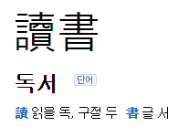
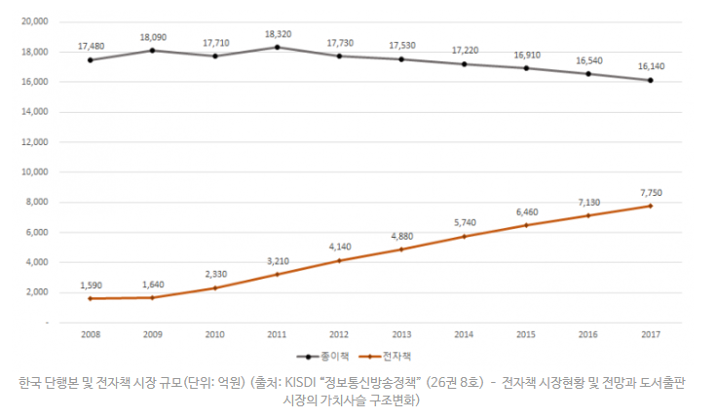

1. 제안배경 / 시장조사
인터넷 및 스마트폰의 진화를 통해 독서트렌드도 진화하고 있으며,,
SNS부터 다양한 기사, 정기구독 콘텐츠에 이르기까지
이미 우리들은 부족하지 않은 독서를 하고 있는 셈이다.
이 가운데 전자책(eBook)은 새로운 독서트렌드를 리드하고 있다..
●출판 시장은
매년 감소 추세
★전자책 시장은
10년간 연 30%대의
성장 추세
☞「 전자책을 직접 만들 수 있는 스마트 스캐너가 등장」

Slide 4
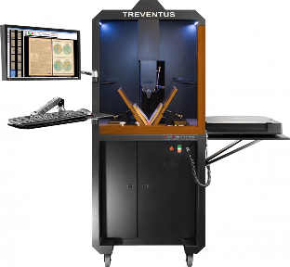
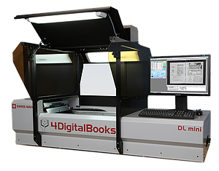
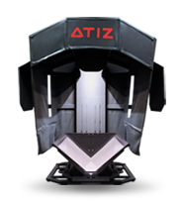
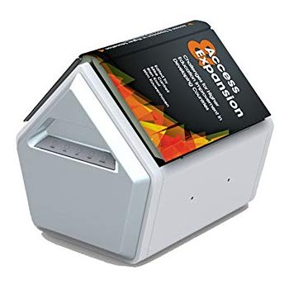
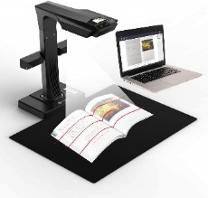
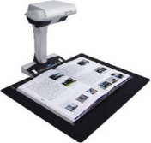
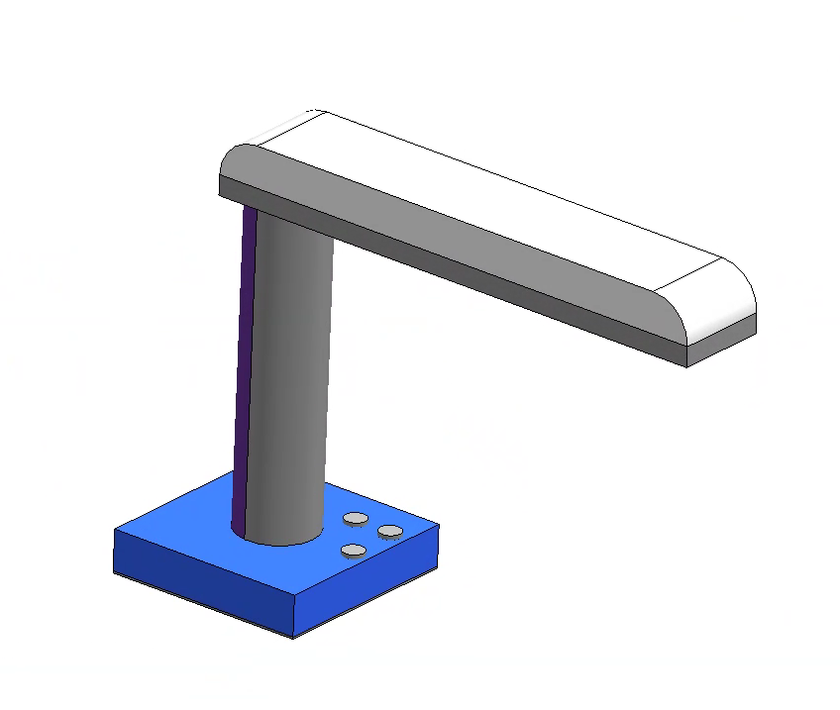
1. 제안배경 / 시장조사
산
업
용
장당 처리시간 →
1sec
800p/h
2500p/h
1500p/h
개
인
용
・
소
호
용
★타겟 : 저가의 개인용 스마트 스캐너
425$
500$
1659$
6300$
123,000$
가격정보없음

Slide 5
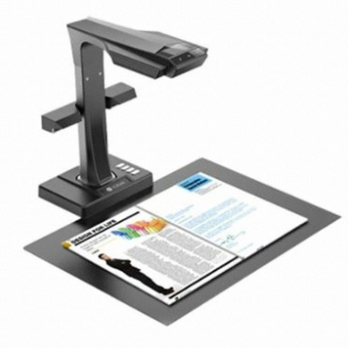
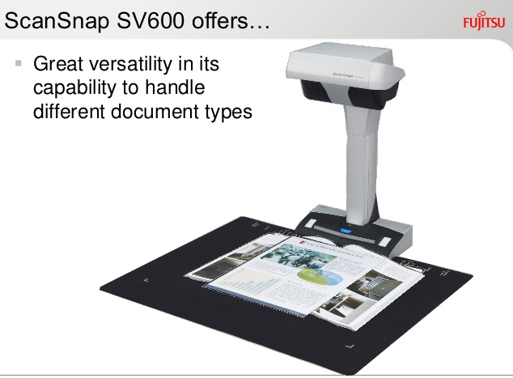
2. 현재 시장 / 경쟁 상황
2020.3~10월
CKBS
스마트 스탠드
구상검토
2019.8~10월
CZUR社
클라우드펀딩
2013.3월
Fujitsu社
SV600출시
→큰 반응無
※현재의 시장 상황
2013년 3월 Fujitsu社의 SV600은 큰 반응이 없는 상태였으며,
2019년 8월 CZUR社의 제품이 클라우드 펀딩을 시작으로 국내 알려지기 시작.
현재 시점에서 판매되는 제품은 CZUR社 이외는 거의 없는 상태이며,
모두 PC에서만 동작 가능한 제품군으로 모바일 지원 기종은 없음.

Slide 6
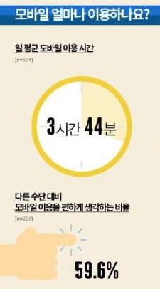
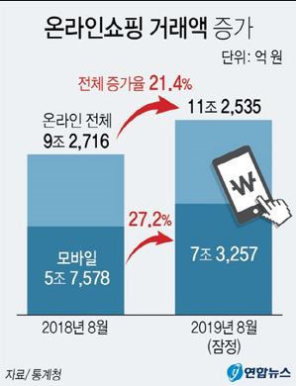
2. 현재 시장 / 경쟁 상황
20대의 모바일 사용 조사 결과
작년 쇼핑 트렌드(온라인 쇼핑↑)
※젊은 층을 중심으로 모바일 사용 비중이 증가되면서, 소비 트렌드도 모바일로 이동중
☞모바일이 지원되는 제품이 출시된다면, 시장에서의 반응이 좋을 것으로 예상.

Slide 7
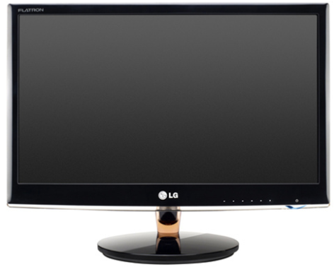
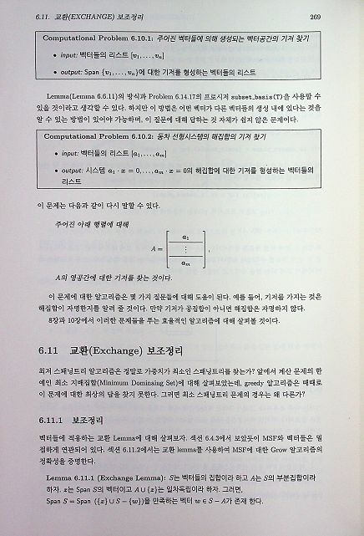
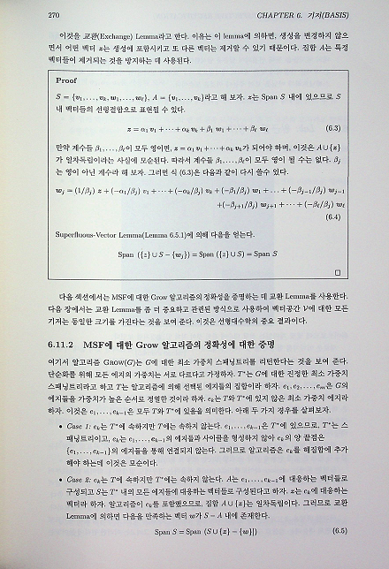



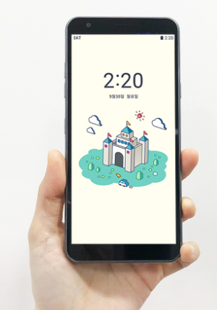
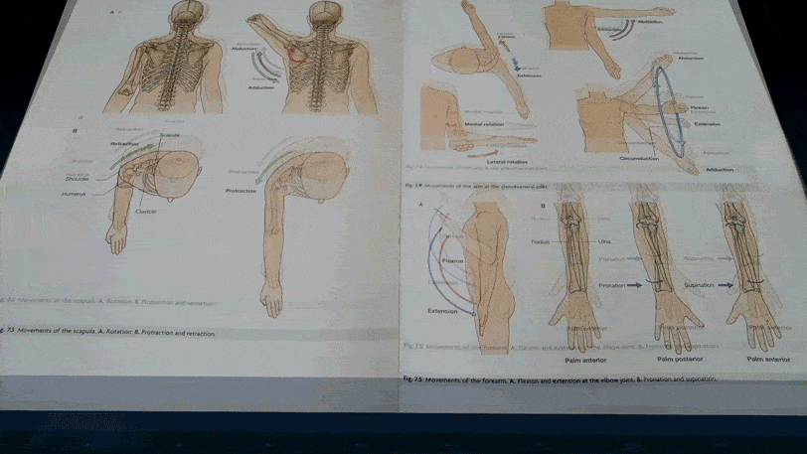
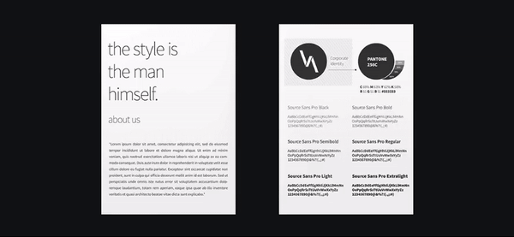
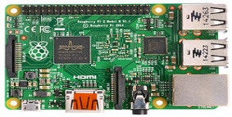
3. 개발컨셉
①스탠드에서 책을 촬영
③PC/ Mobile App에서 이미지 확인
Smart Stand PC Application
Smart Stand
Mobile App
② 보드에서 이미지 처리

Slide 8
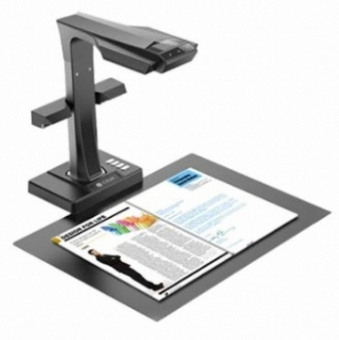
4. 제품 스펙
제품 SPEC |  |  | CKBS 스마트 스탠드 | CZUR ET16+
북스캐너 | HW지원 | 모바일 지원 | 지원 | 미지원
 |  | Network (Wifi) | 지원 | 미지원
 |  | USB | USB2.0 High-Speed | USB2.0 High-Speed
 |  | 광원 | LED조명 | LED조명
 |  | 초점모드 | 고정초점 | 고정초점
 |  | 레이저 | 사용 (검토 진행중) | 3개의 레이저 광선
 |  | 스캔가능크기 | 최대 A3 | 최대 A3
 |  | 카메라 | 8MP (5월까지 FIX예정) | CMOS-16MP
 |  | 동영상 녹화 기능 | 미지원 | 지원
 | 이미지 처리 | 책 곡면 평탄화 | 지원 | 지원
 |  | 스마트페이징 (책넘길때 자동 촬영) | 지원 | 지원
 |  | 스마트 기울기보정 및 자동 자르기 | 지원 | 지원
 |  | 손가락 자국 제거 | 지원 (인근 화소 평균처리) | 지원, finger cots낀 상태

Slide 9
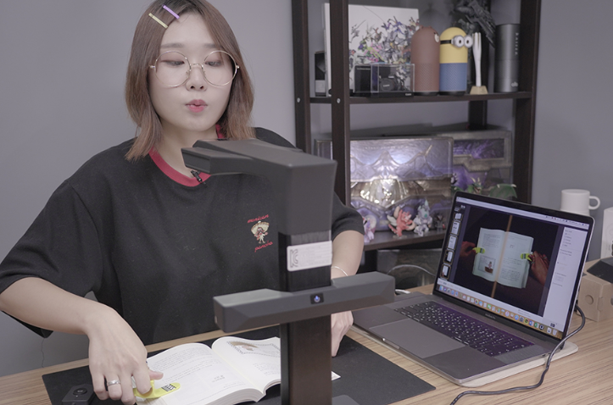
5. USE CASE
「 CZUR in Café.. 」
① PC ⇨ CZUR연결
② 손으로 Page를 넘겨가면서 Reading
③ 사진 촬영
④ ② ~ ③을 반복
⑤ 촬영 종료 후 원하는 이미지를 선택
⑥ 핸드폰 ⇨ PC연결
⑦ 핸드폰에 다운로드
「 CKBS 스마트 스탠드 in Café.. 」
① 핸드폰 ⇨ CKBS 스마트 스탠드에 연결
② 손으로 Page를 넘겨가면서 Reading
③ 핸드폰으로 스마트 스탠드 Control
⇨ 자동 이미지 다운로드
※CKBS의 강점
핸드폰만 있으면 사용할 수 있다.
CZUR보다 간편하게 사용 가능
(7단계 → 3단계로 단축)

Slide 10
6. 개발일정
▼TODAY(4/16)
구분 | 2월 | 3월 | 4월 | 5월 | 6월 | 7월 | 8월 | 9월 | 10월 | 합계
대일정
목표 |  | 1.명확한 사양 결정 2.M/H 설계:스탠드 ・시작기 설계/발주 3.S설계 ・화상처리 프로세스 검토(PC Base) |  | 1.M/H 설계 ・시작기 조립(스탠드) 2.S설계 ・화상 처리 프로세스 검토(PC Base) |  | 1.M/H 설계 ・데모기 제작 2.S설계 ・화상 처리 프로세스 검토 (SYSTEM 보드) ・PC/Mobile App 동작 구현 |  |  | 경영 회의 데모
CP ▼
중간 보고 ▼
최종 보고 ▼
벤치마킹/사양확정
PC에서 이미지 확인
구상설계/시작발주
데모기 제작
PC, Mobile에서
이미지 확인
화상 처리(PC Base)/동작 검토
화상 처리(PC/Mobile App) 및 상세 동작 검토

Slide 11
7. 제품 예상가
1. 관리 원가 및 제품 예상가
항목 | 북 스캐너(기본) | CZUR (벤치마킹) | 비고
관리원가 | 163,197.5 | - | ※설변비 15% 포함
제품예상가 | 299,876.3 | 520,760 | ※ 제비율: 15.61% (20년) 투자비: 월100/4년 이익: 3.5% (수출용 기준) 판관비: 4.77% (수출용 기준)

Slide 12
8. 진척 보고
킥오프~현재까지의 검토 사항

Slide 13
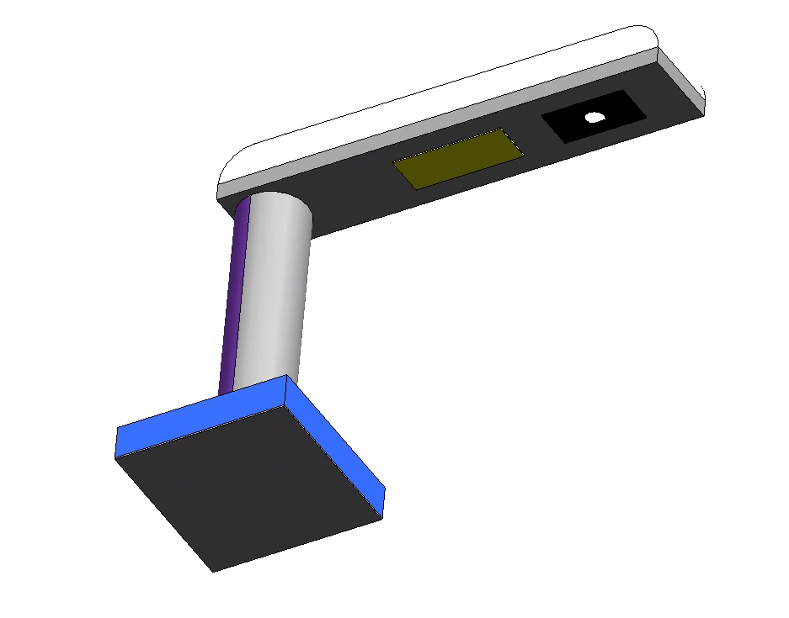
메카 검토 <진척보고>
◎3월 메카 진척
1. 전체 컨셉 설정
컨셉 설정 및 모델링
2. 벤치마킹기 구입
◎4월 메카 예상 업무
1. 카메라 모듈 설치
벤치마킹기에 카메라모듈 설치(S설계 환경구축)
2. 스캐너ASSY 모델링
스캐너_지지대 유닛, IP보드 유닛, 모듈유닛
3. 스캐너ASSY 시작기 제작
시작기
모듈유닛
지지대유닛
카메라
LED
IP보드유닛

Slide 14
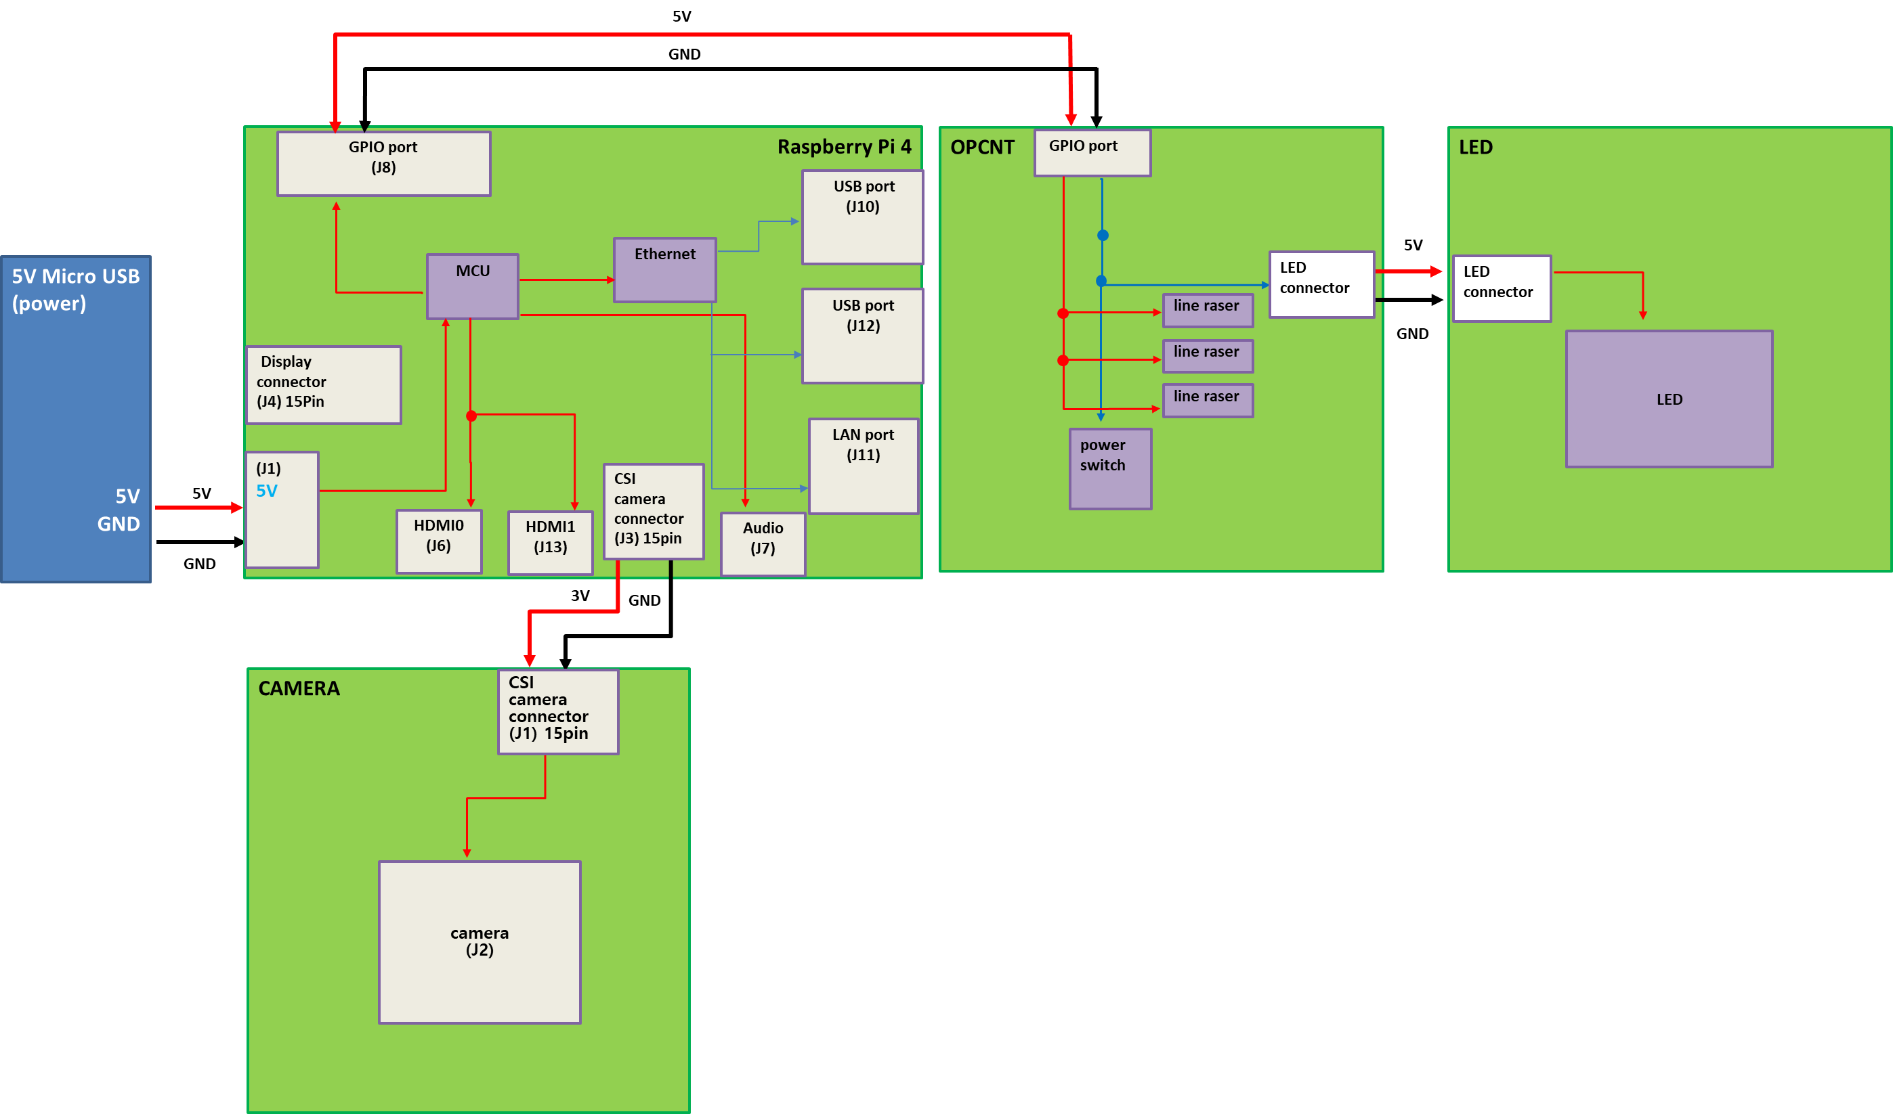
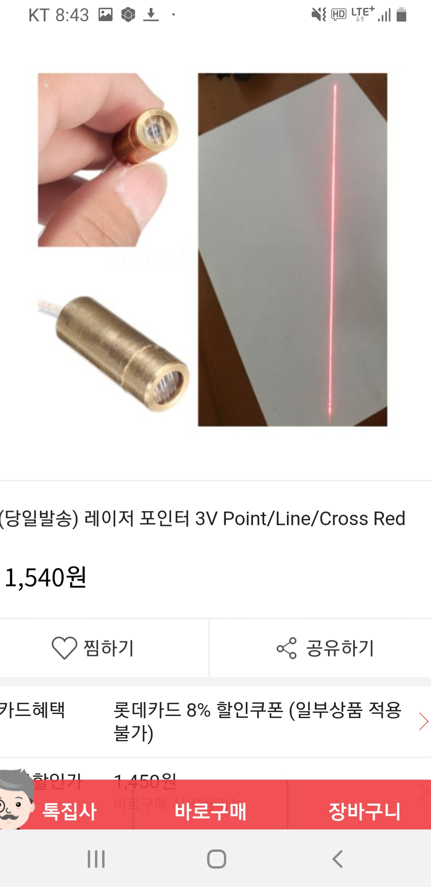
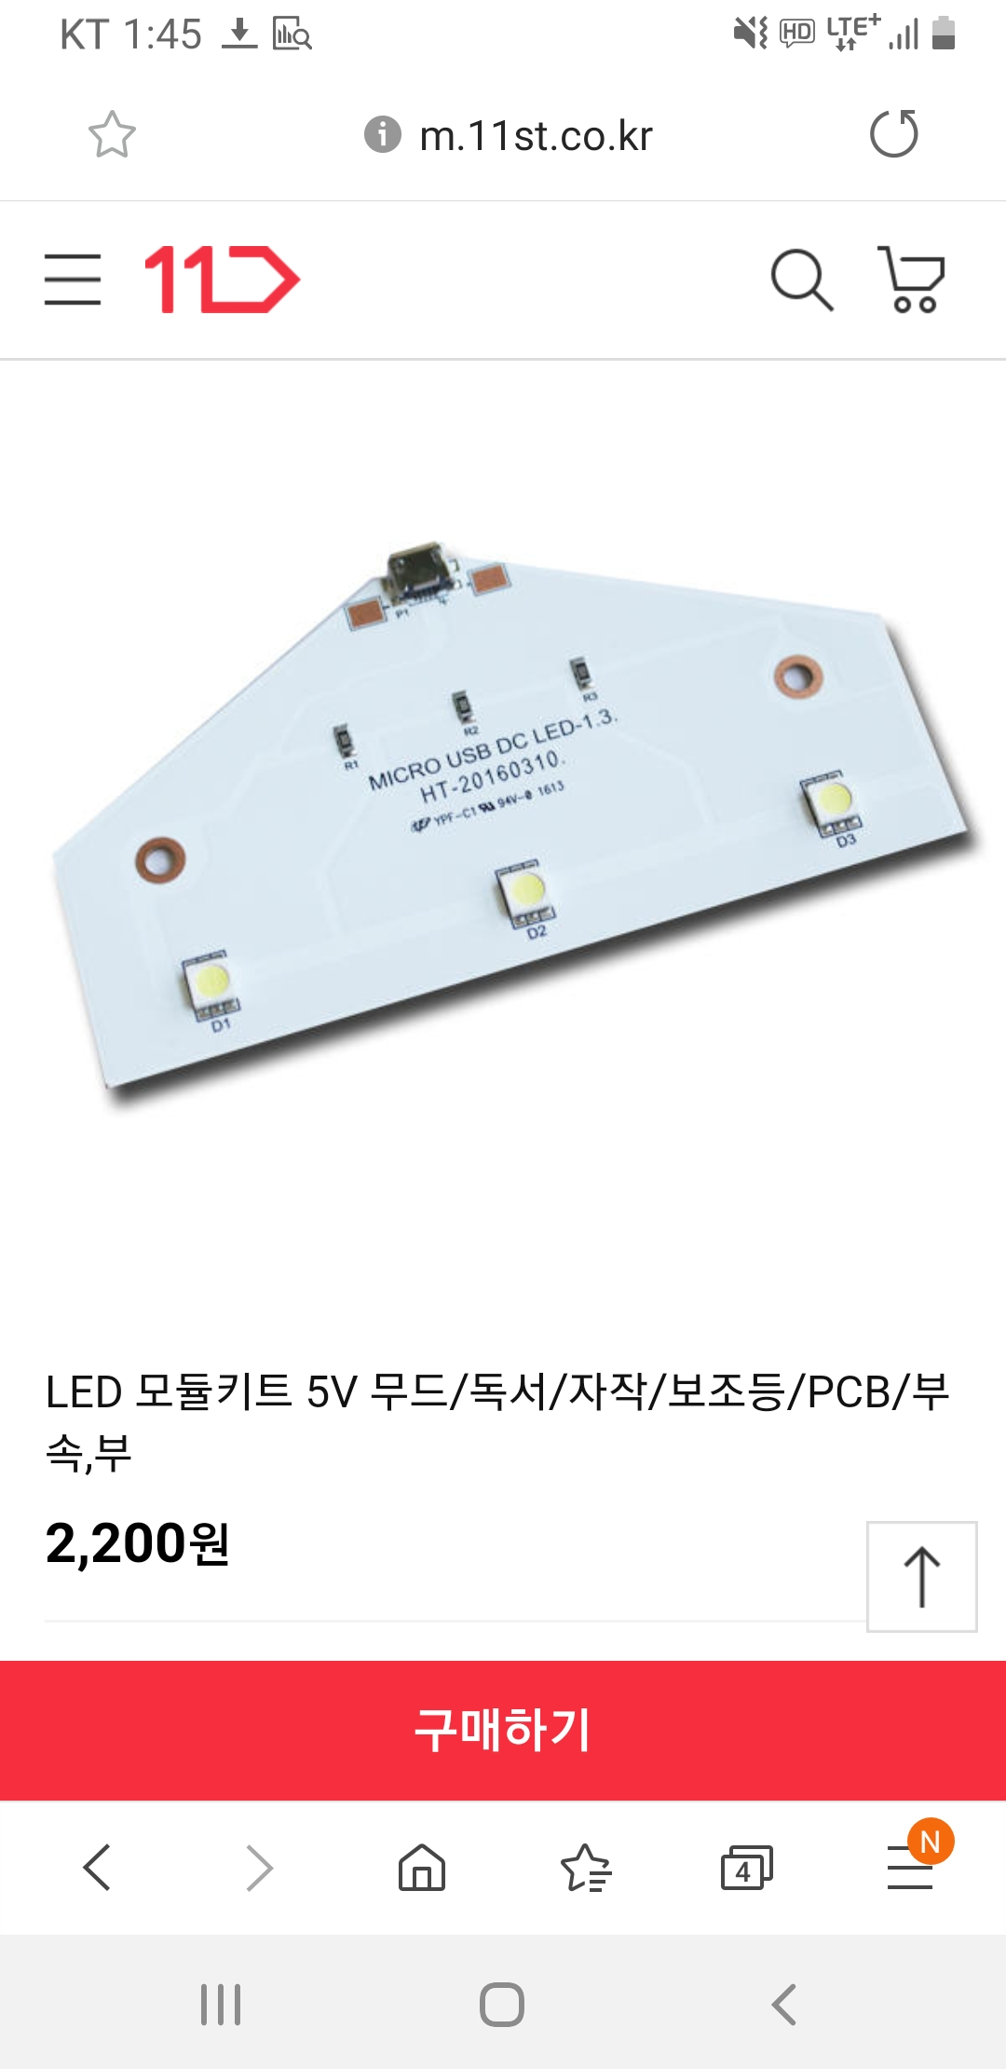
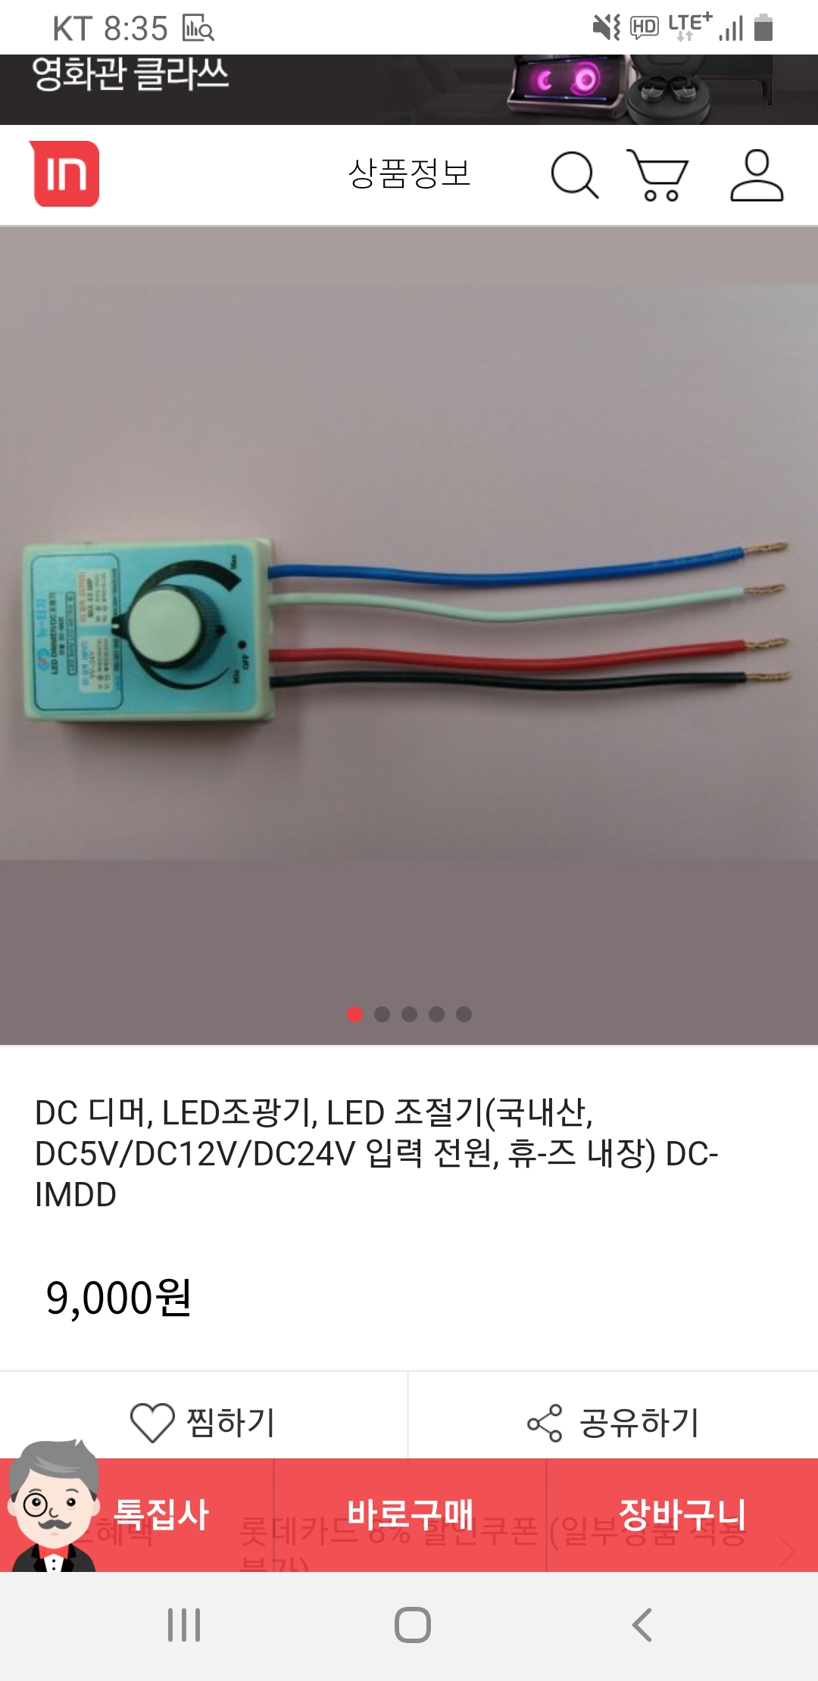
하드 검토 <진척보고>
◎3월 하드 진척
1. 북 스캐너 전장 Block 구성하기
전원 구성, Interface 구성
2. 전구성 검토
3. 관리 원가 분석
4. 검토기 구입(S설계 검토 환경구축)
Rasberry Pi, Camera 등
◎4월 하드 예상 업무
1. Line Laser 검토
피사체 표면의 굴곡 확인용
2. 조명 및 조광기 검토
조명의 밝기 조절이 기능하도록 검토
3. 부품 원가 분석하여 VE안 검토
북 스캐너 전장 Block
Line Laser
LED조명
조광기

Slide 15
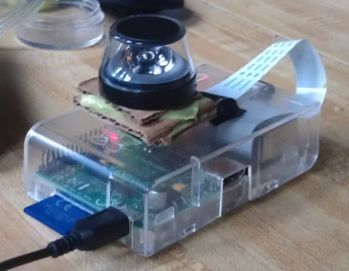
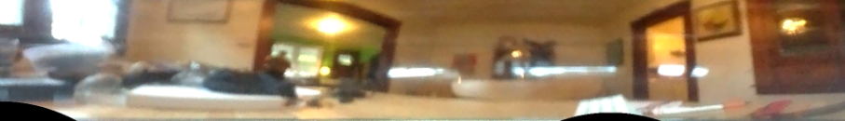
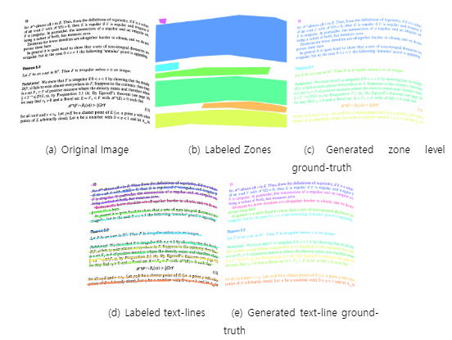
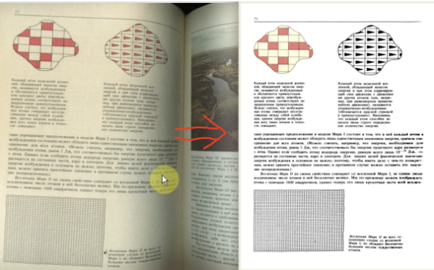
소프트 검토 <알고리즘 검토>
1. dewarp 360 video from raspberry pi
2. Leptonica : http://www.leptonica.org/local-sources.html
3. Performance Evaluation and Benchmarking of Six Page Segmentation Algorithms
4. Scan tailor : https://github.com/scantailor/scantailor
5. Page dewarping : Flattening images of curled pages, as an optimization problem.

Slide 16
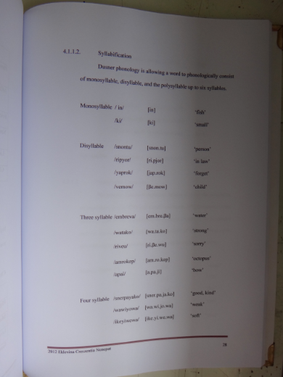
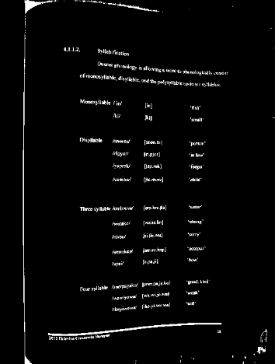
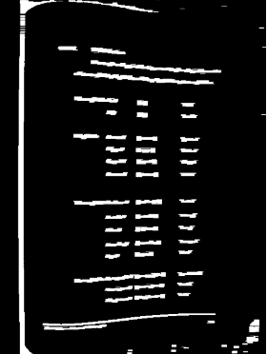
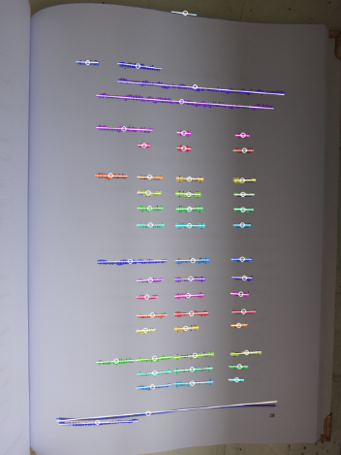
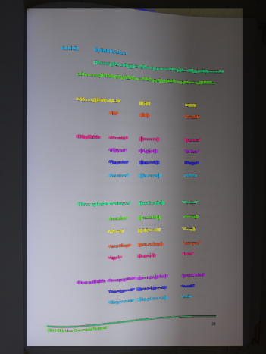
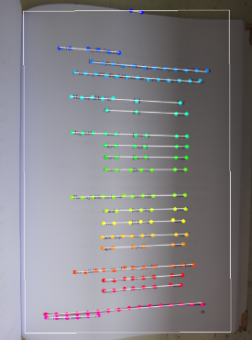
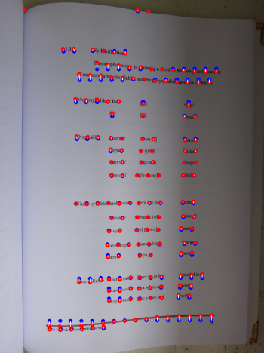
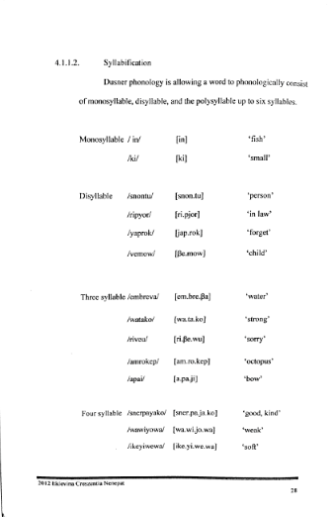
소프트 검토 <Page Dewarping>
<입력>
<에지추출>
<글자윤곽검지>
<PCA근사화>
<어셈블>
<샘플포인트선택>
<최적화>
<결과>

Slide 17
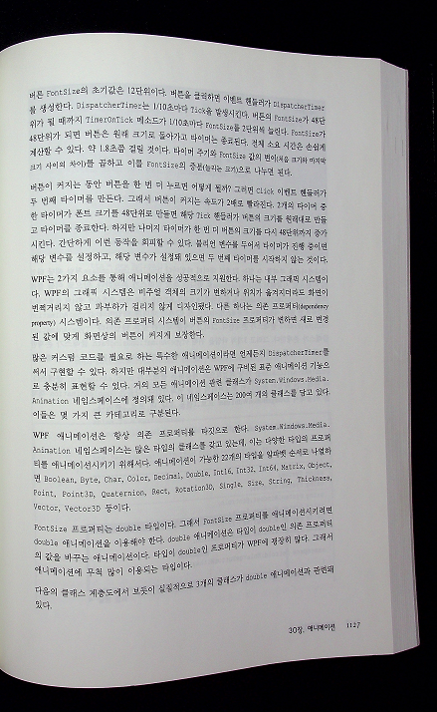
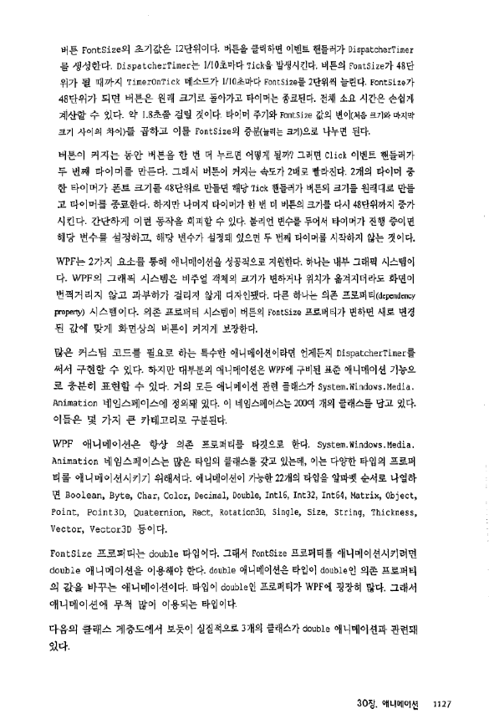
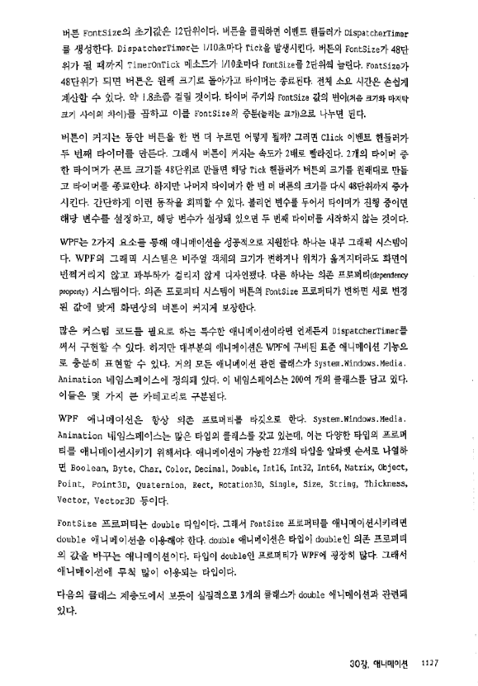
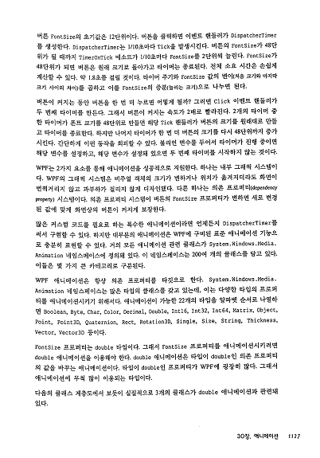
소프트 검토 <처리 시간>
입력 이미지 데이터 | PC (성능개선전) | PC (성능개선후) | CZUR (참조용) | RK3328 BOARD (성능개선후) | RASPBERRY PI BOARD (성능개선후)
처리 시간(초) | 58 초 | 3.1 초 | 9.6 초 | 8.1 초 | 3.7초
IP처리에 적용 라인수 | 55 line | 3 line | 3 line | 3 line | 3 line
퍼포먼스 개선에 따른
화질 비교는
다음 Page 참조

Slide 18
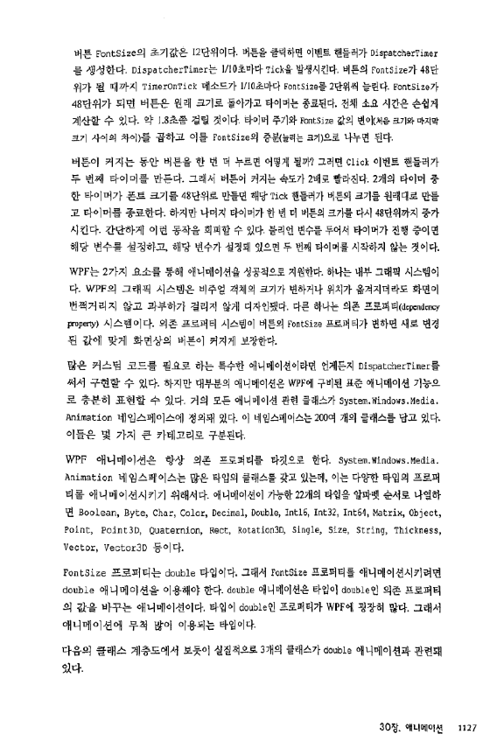
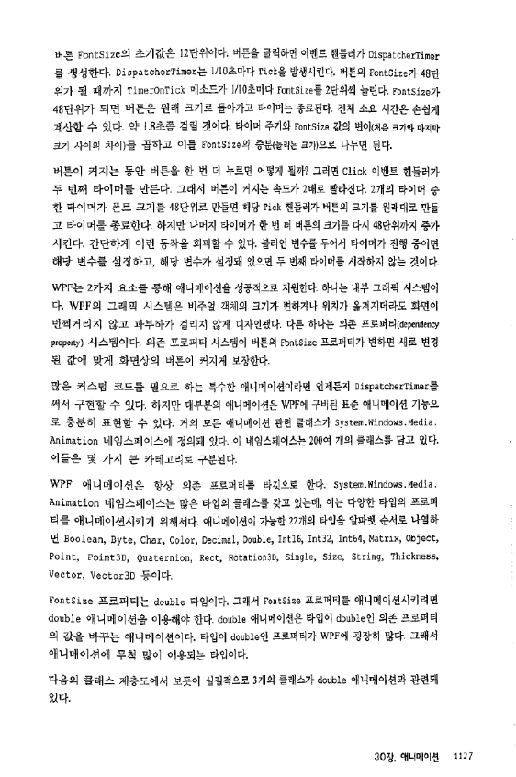
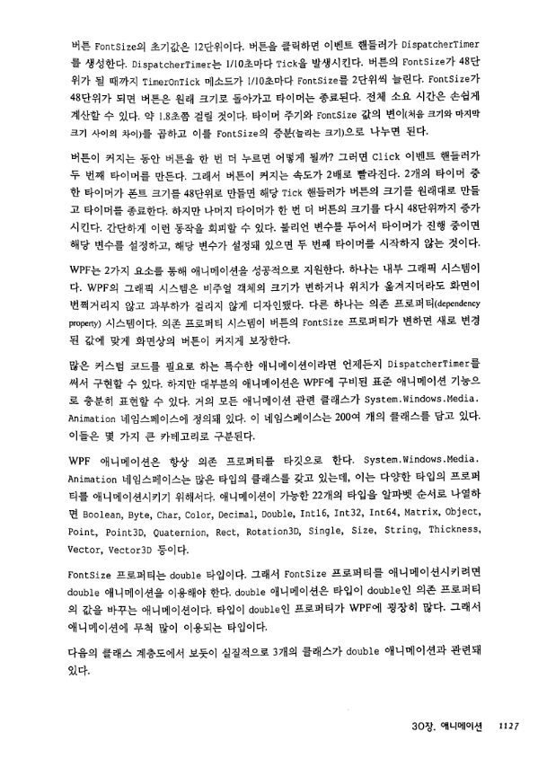
소프트 검토 < 화질 비교 (텍스트) >
<성능개선 전>
<성능개선 후>
<CZUR社 참고화질>

Slide 19
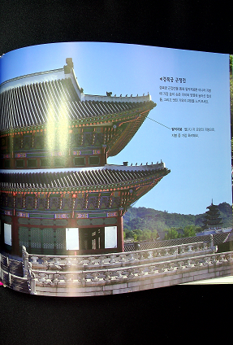
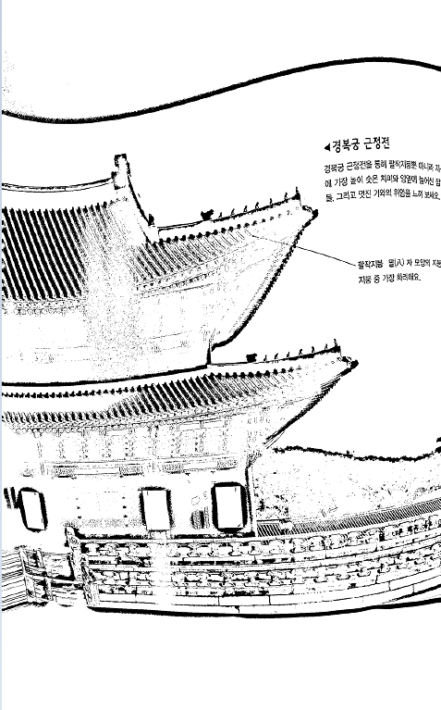
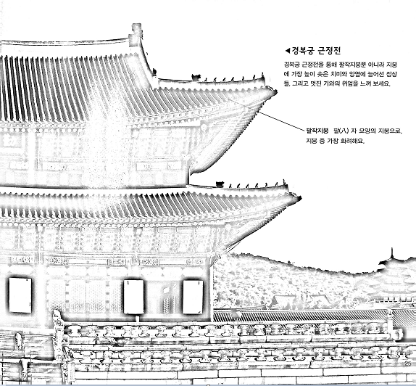
소프트 검토 <화상품질>
※그림 위주의 입력 데이터 처리시의 문제점 확인
<입력 이미지>
<CKBS 처리 결과>
<CZUR社 처리 결과>

Slide 20
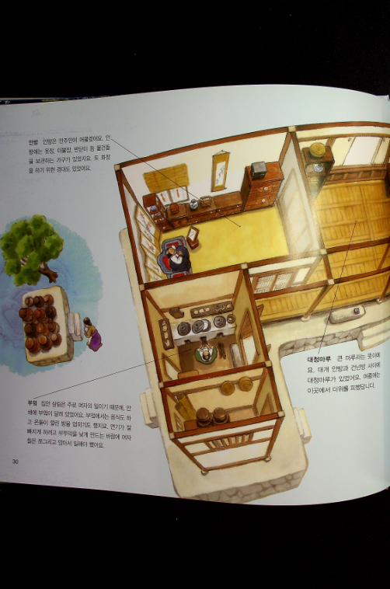



소프트 검토 <화상품질>
기준 라인1
※검토 결과: 책의 상/하단의 외곽선 (빨간색)
2라인을 기준으로 Page Dewarping처리를
실시한 결과, 화상이 펴지는 것을
확인할 수 있음.
Page Dewarping
처리
기준 라인1
기준 라인2
<원본 이미지>
<처리 이미지>
Page Dewarping
처리
기준 라인2
<원본 이미지>
<처리 이미지>

Slide 21
APPENDIX

Slide 22
특허 관련 검토 사항
검색 의뢰 내용: CZUR 비파괴 스캐너에서 사용하고 있는 스캔하기 전의 레이저 가이드 라인을 주사하는 기술
관련 특허 번호: CN 105979117 (CZUR社의 특허)
특허 담당자의 의견: 구성요소 4의 불일치 또는 유사일치로 인하여 본 특허를 문헌적으로 침해하지 않을 것으로 예상되오나, 유사일치의 정도로 인한 법적 판단은 판사에 따라 다를 수 있습니다.
개발자 의견: CZUR사의 경우, 라인 레이저를 이용해 탄젠트함수로 3D의 높이 (Z축)를 구하는 것을 특허로 등록하였습니다.
CKBS의 경우, 라인 레이저를 기준선으로 사용은 하지만,
최적화 (2D ↔ 3D 좌표 변환)처리를 이용해 3D의 높이를 획득하고 있으므로,
라인 레이저를 이용하는 것이 특허에 침해되지 않는다고 판단됩니다.

